Slide 1
HOT TOPICS
EN
NEFRITIS LÚPICA
Adoración Martín Gómez
H.Poniente. El Ejido

Slide 2
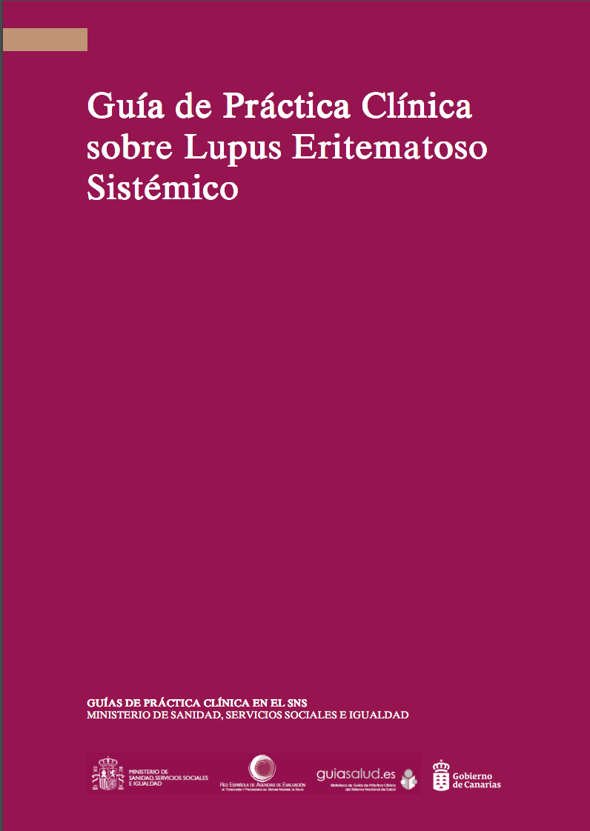
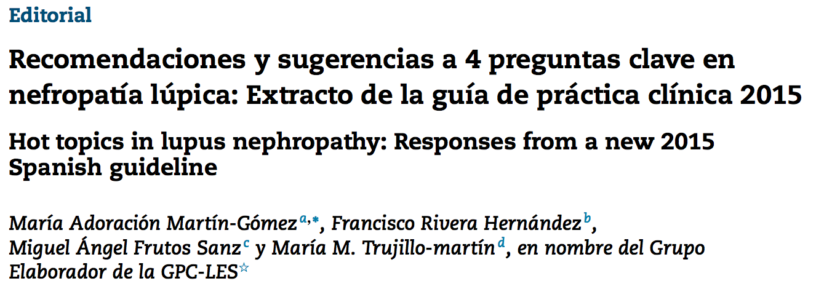
http://www.guiasalud.es/GPC/GPC_549_Lupus_SESCS_compl.pdf

Slide 3
DIAGNÓSTICO:
Anatomía Patológica: - - -
- Lesiones Vasculares
- Lesiones Tubulointersticiales
- Podocitopatía Lúpica
Rebiopsia.
TRATAMIENTO:
Corticoides. Dosis?
Tratamiento en Insuficiencia Renal Grave
Hasta cuándo el Tratamiento de Mantenimiento
“Nuevas” opciones: Triple Terapia
Futuras dianas terapéuticas

Slide 4
DIAGNÓSTICO:
Anatomía Patológica: - - -
- Lesiones Vasculares
- Lesiones Tubulointersticiales
- Podocitopatía Lúpica
Rebiopsia.
TRATAMIENTO:
Corticoides. Dosis?
Tratamiento en Insuficiencia Renal Grave
Hasta cuándo el Tratamiento de Mantenimiento
“Nuevas” opciones: Triple Terapia
Futuras dianas terapéuticas

Slide 5
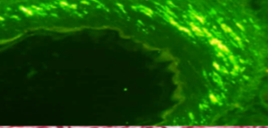
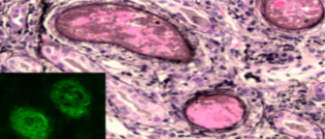
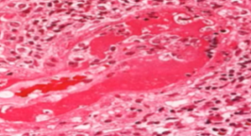
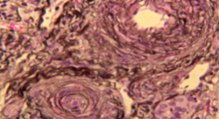
 | Depósito IC | Vasculopatía Lúpica | Vasculitis Inflamatoria | Vasculopatía Trombótica
Prevalencia | 27-70% | 5-27% | 8-10% | 21-24%
AP | Arterias pequeñas y arteriolas IgG/IgA/IgM +/- C1q/C3. IgM/C3 sólo no suficiente (puede ser atrapamiento) | - Arteriolas preglomerulares: estrechamiento/oclusión luz por depósito eosinofílico (fibrinógeno/IC) intimales. - Necrosis endotelio, degeneración media, NO INFLAMACIÓN | Infiltrac. leucocitaria (neutrófilos y mononucleares) en pared de vasos de peq calibre, necrosis fibrinoide de íntima y media. | Arteriolas preglomerulares, arterias interlobares: trombos de fibrina, mesangiolisis, dobles contornos (GL. isquémico)
Clínica | Silente (+ frecuente con III/IV) | HTA Clase IV | Cualquier clase de NL Indistinguible PAM | Clase II-III-IV SAF, SHU/PTT, esclerodermia, HTA maligna
Pronostico | BUENO (no HTA/ERC) | MALO | MALO | MALO
Tto | No específico | No específico | Similar a ANCA? | Similar a SHU?

Slide 6
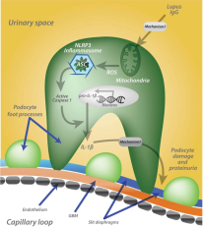

Slide 7
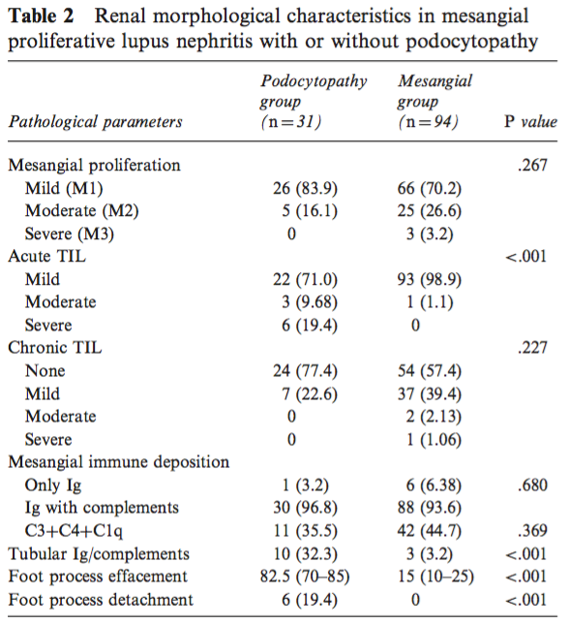
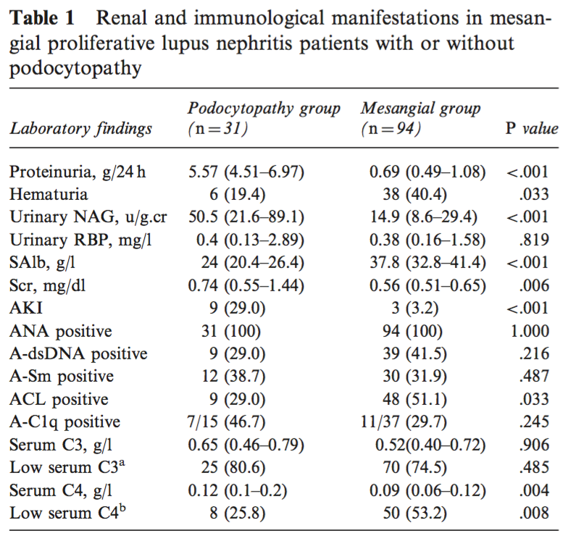

Slide 8
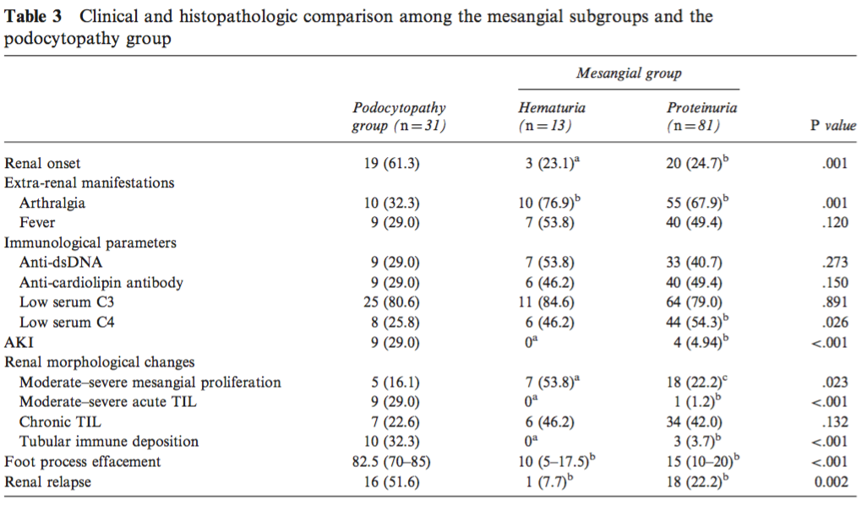

Slide 9
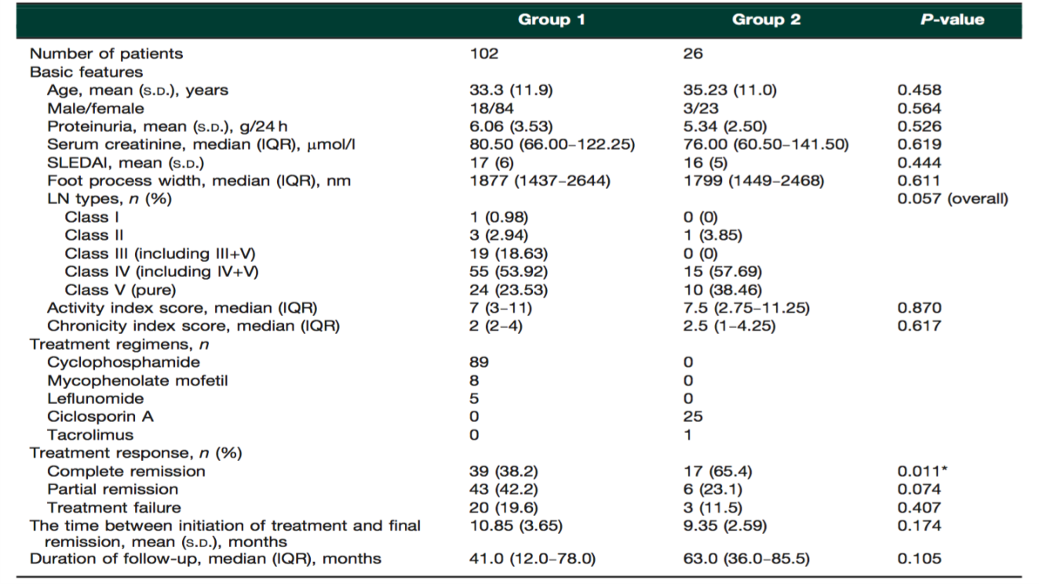
(FPW<1240nm)
MF/CF/LF ACN

Slide 10
DIAGNÓSTICO:
Anatomía Patológica: - - -
- Lesiones Vasculares
- Lesiones Tubulointersticiales
- Podocitopatía Lúpica
Rebiopsia.
TRATAMIENTO:
Corticoides. Dosis?
Tratamiento en Insuficiencia Renal Grave
Hasta cuándo el Tratamiento de Mantenimiento
“Nuevas” opciones: Triple Terapia
Futuras dianas terapéuticas

Slide 11
RE-BIOPSIAS EN NEFRITIS LÚPICA
Muestra Suficiente
Nefropatólogo experto
La UTILIDAD de una prueba diagnóstica viene determinada por la disminución en el grado de incertidumbre presente antes y después de que ésta sea realizada
Trombopenia, Coagulopatía, Anemia, IR, Hepatopatía, SAF
El RIESGO de una prueba viene determinado por la probabilidad y relevancia clínica de los efectos negativos inherentes a dicha prueba

Slide 12
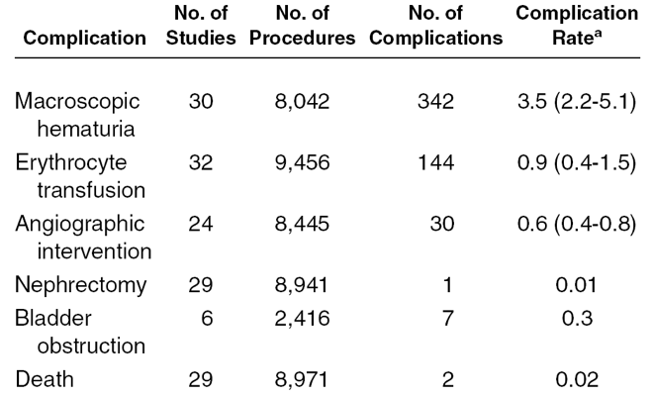
>9000 Bx

Slide 13
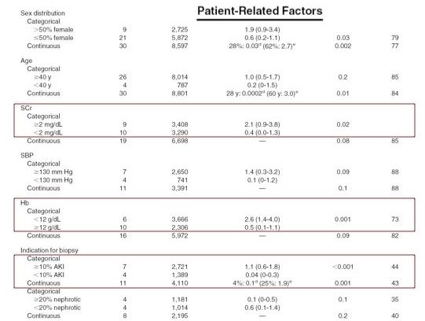
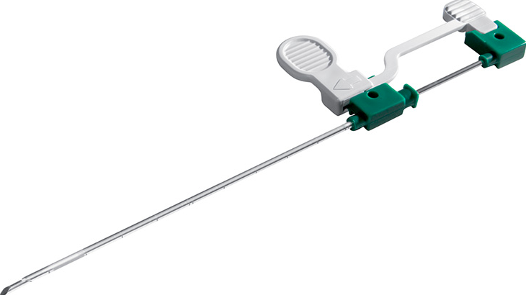

Slide 14
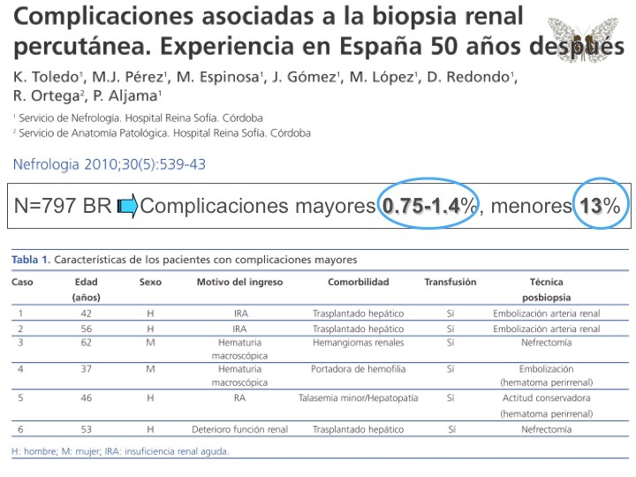

Slide 15
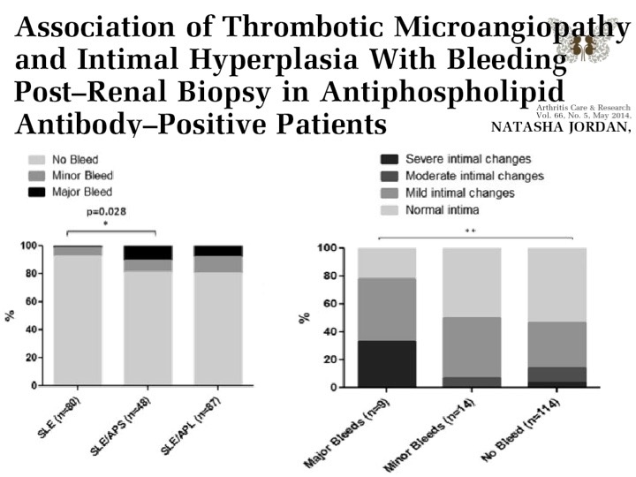
n=215
p=0.065

Slide 17
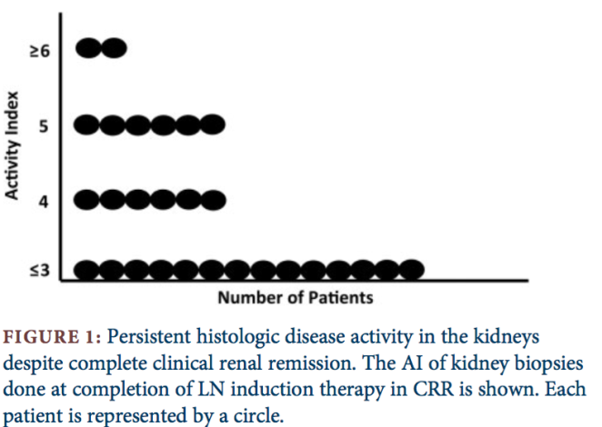
Respuesta Clínica vs Remisión Histológica (reBx)
Rebiopsied after induction.
30% of patients who achieved a complete clinical response after induction had persistently high histologic activity, and 62% of patients who had complete histologic remission on rebiopsy were still clinically active.

Slide 19
N= 77
Motivo: protocolo final tto.mantenimiento (12-18m)
Prospectivo
Objetivo ppal: valor predictivo estatus “remisión” y lesiones activas/crónicas de rebx.

Slide 20
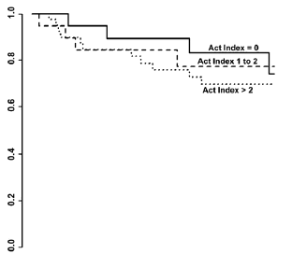
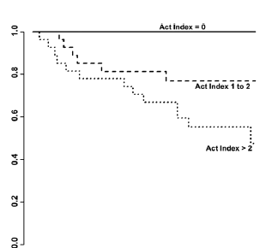
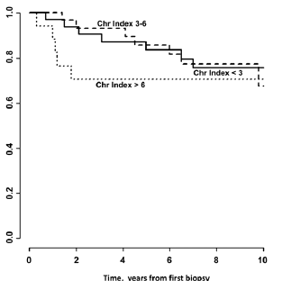
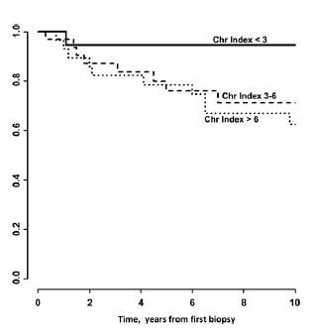
P<0.001
P=0.688
1ª 2ª
P=0.750
P=0.095

Slide 21
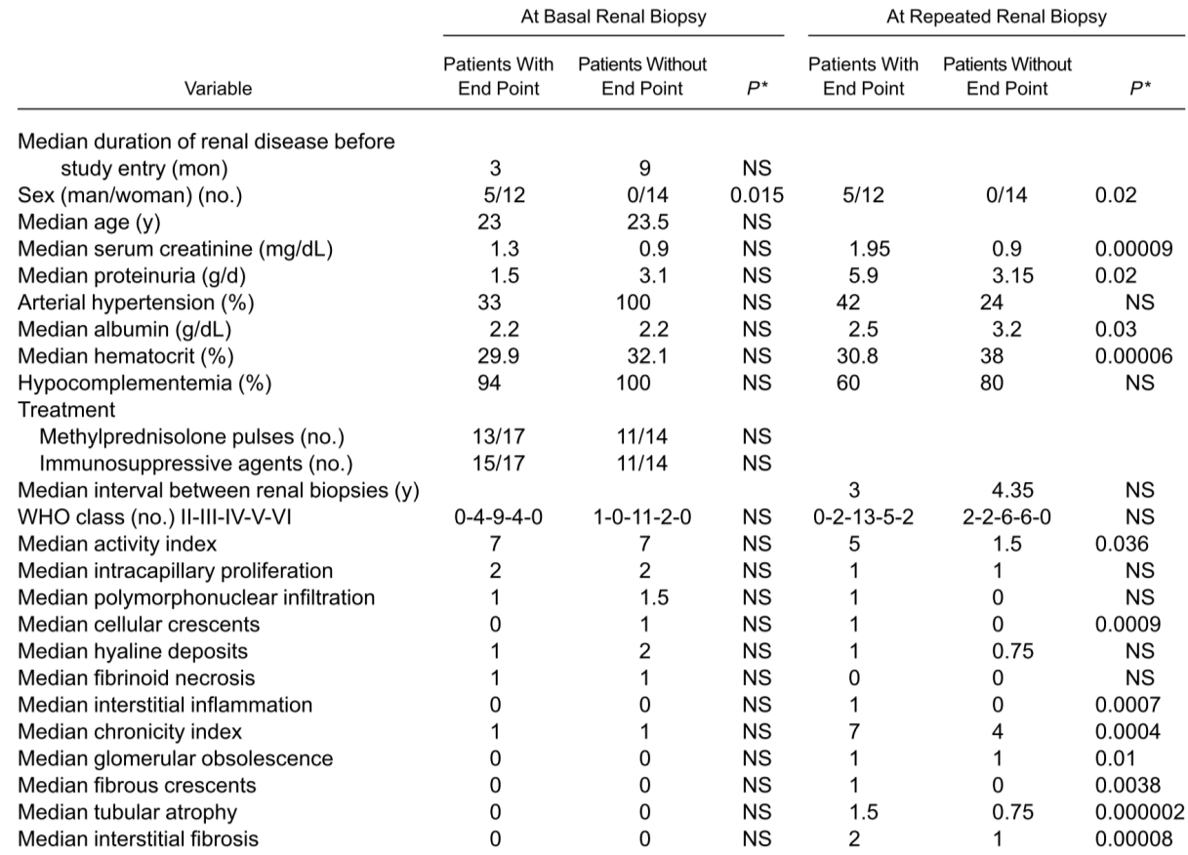
N= 31
End-point: Creat x2

Slide 22
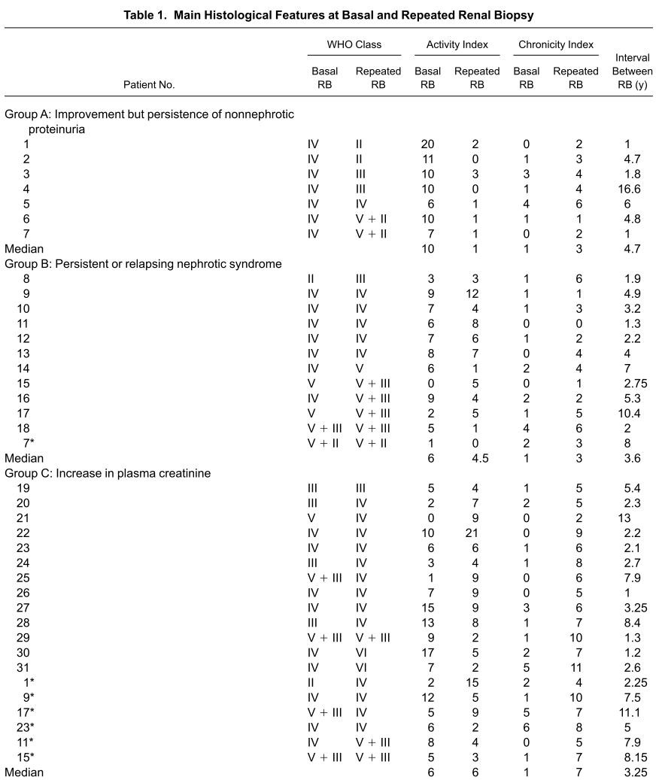
Tto
Evolución
Creatx2
N= 31
(38 bx)
(10.5 años)

FACTOR TERAPÉUTICO





Slide 23
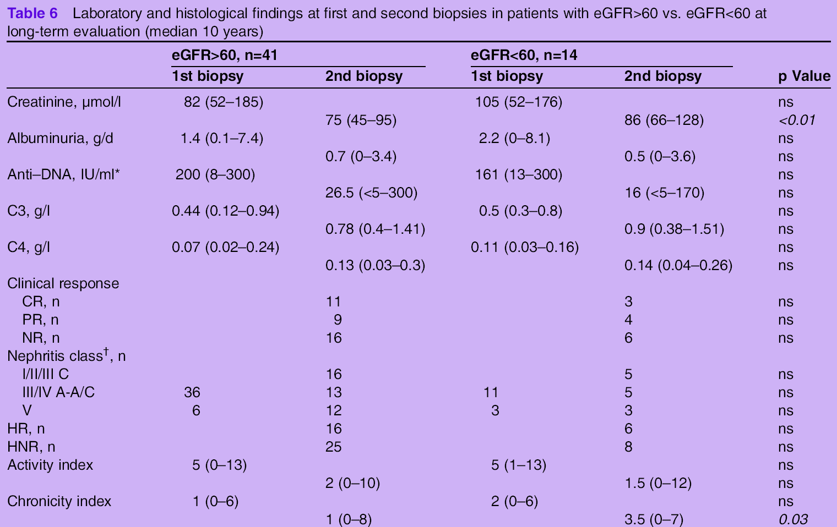

Slide 24
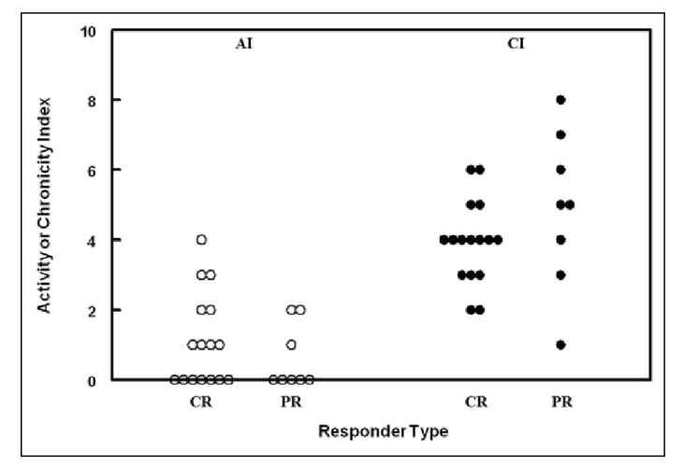
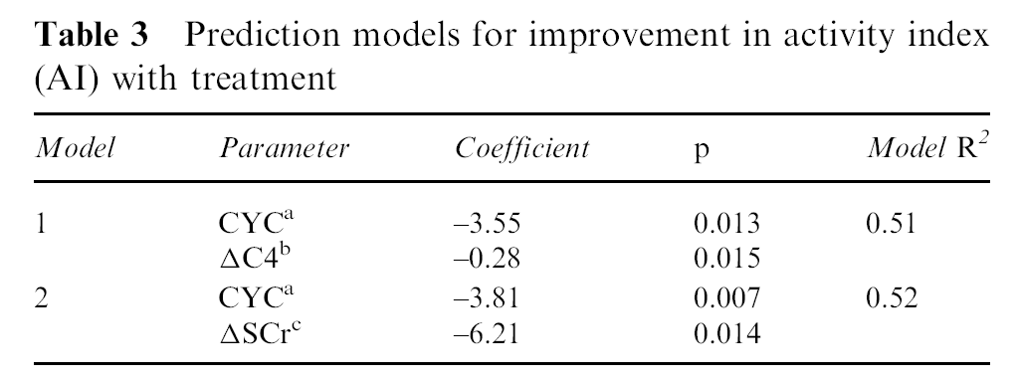
N=25
protocolo post-mantenimiento (3.5 años)
56% IA=0
31% IA≥2
IA (NIH)>2
Depósitos subendoteliales
Semilunas celulares/fibrocelulares
Necrosis glomerular
Nefritis intersticial activa
63% IA=0
Tratamiento persistente 36%
Por cada ↑ C4: ↓ IA 0.28u en ReBx.
Por cada ↓ Creat: ↓ IA 6.2u en ReBx.

Slide 25
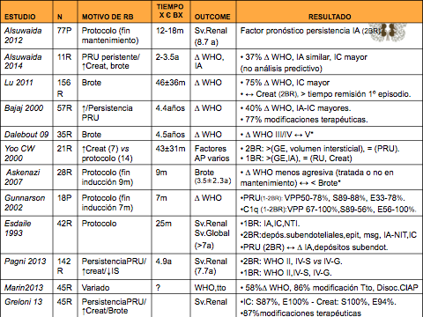

Slide 26
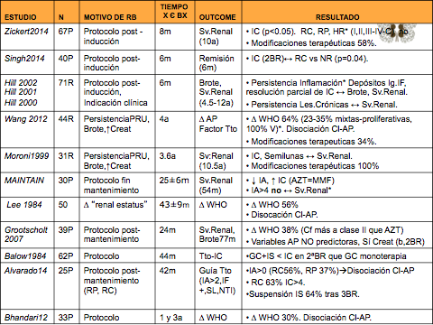

Slide 28
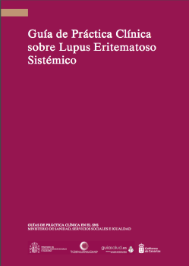
Dudas sobre retirada o no de tratamiento de mantenimiento

Slide 30
“Standar Of Care” en Inducción y Mantenimiento Nefritis Lúpica III-IV
CORTICOTERAPIA
1mg/kg/d (máx. 60mg/d): ALMS, America, Europa si IR, actividad extrarenal.
6MP 0.5-1g/d x 3 días + 30-40 mg/día: Eurolupus, Ruiz-Irastorza, Lightstone.
CICLOFOSFAMIDA IV:
NIH 0.75-1gr/mes x 6m
ENT 0.5 g/15días x 3m
MICOFENOLATO: 2-3gr/d x 6m (3gr ALMS, 2 gr Europa/China)
CORTICOTERAPIA 5mg/d
MICOFENOLATO: 1- 2gr/d x 2-3 años …
AZT (TMPT) 1.5mg/kg/d 2-3 años
Respuesta (RP+RC) 70%
Recidivas 40%
RAM: CF (NIH)>AZT> MF
Notes:
Recidivas 27-66%
Remisión 60-90%
Seguimos con el mismo % de remisión y recidivas que hace 20 años. Eso sí, con mejores RAM

Slide 31
DIAGNÓSTICO:
Anatomía Patológica: - - -
- Lesiones Vasculares
- Lesiones Tubulointersticiales
- Podocitopatía Lúpica
Rebiopsia.
TRATAMIENTO:
Corticoides. Dosis?
Tratamiento en Insuficiencia Renal Grave
Hasta cuándo el Tratamiento de Mantenimiento
“Nuevas” opciones: Triple Terapia
Futuras dianas terapéuticas

Slide 33
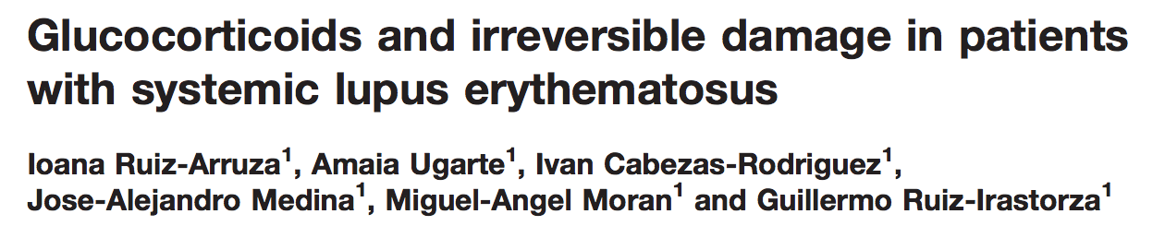
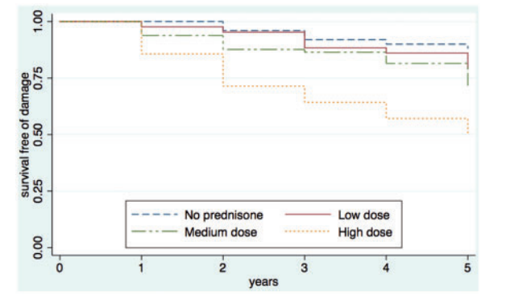
86%
73%
64%
44%
n=236
P=0.008
Dosis Prednisona recibidas en el 1 año

Slide 34
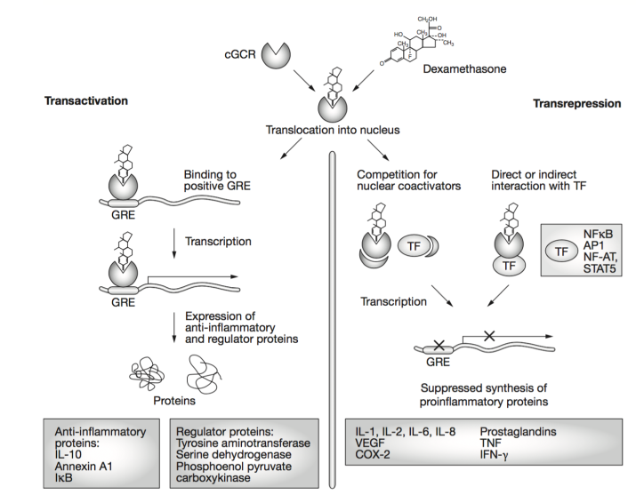
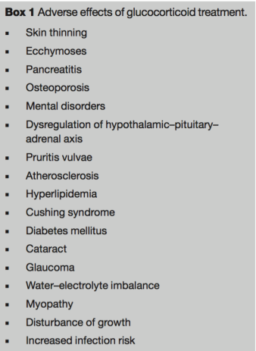
DOSIS | EFECTO
BAJAS <7.5mg/día | Saturación vía genómica (receptor intracelular) <50%
Medias <30mg/día | Incremento progresivo de la activación de la vía genómica
Altas>30mg/día | Efectos genómicos máximos (receptor intracelular saturado) 100%)
Muy altas >100mg/día | Se empieza a activar la vía no genómica
Pulso >250mg/día | Efectos no genómicos máximos

Slide 35
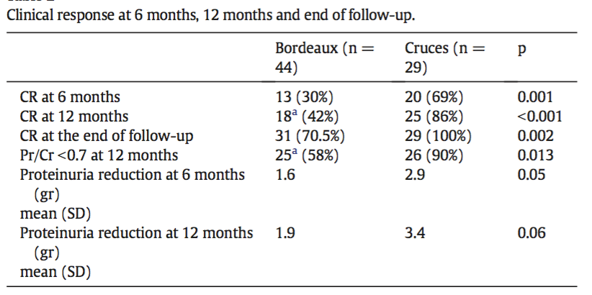
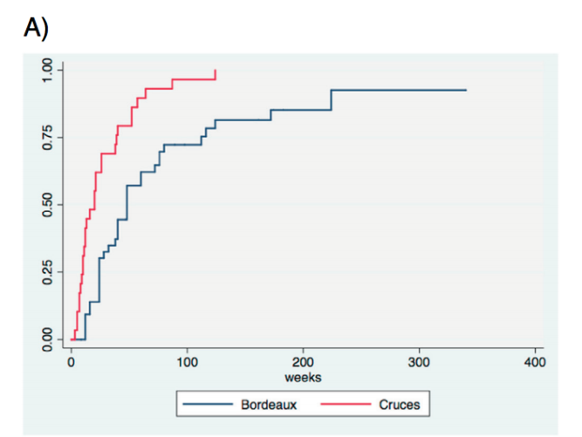
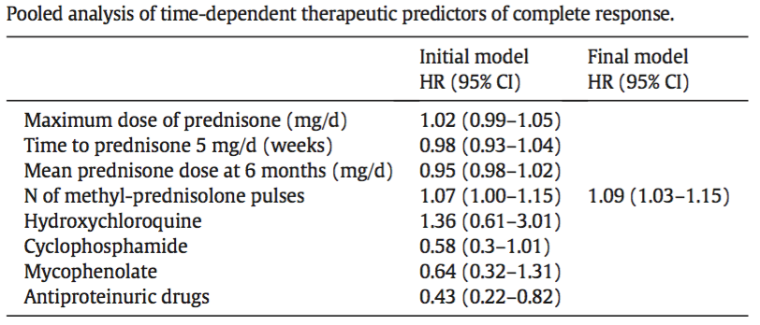
Cruces: 6MP + 30mg/d
Bourdeaux: 1mg/kg/d
Autoimmun Rev. 2017 Aug;16(8):826-832.

Slide 36
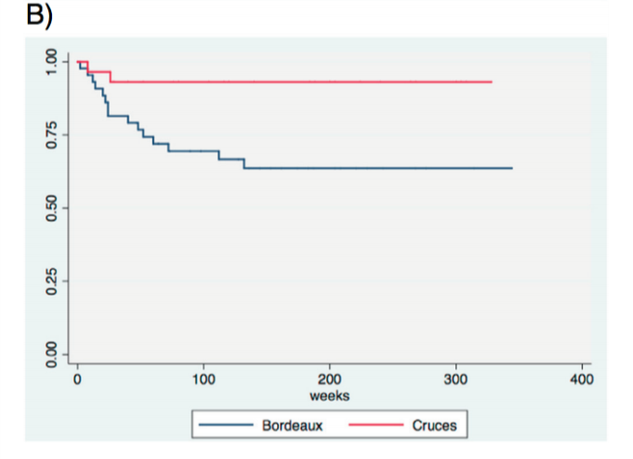
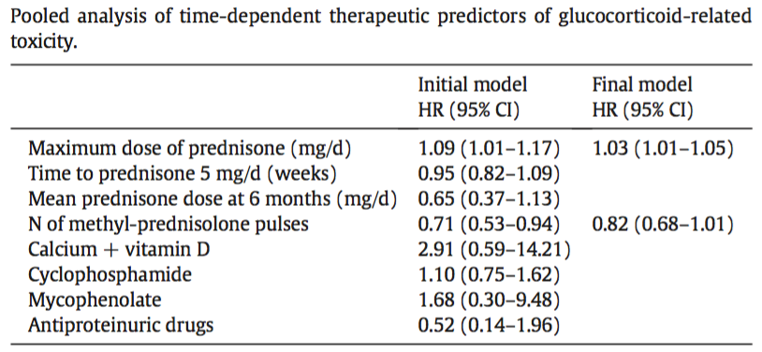
Cruces: 6MP + 30mg/d
Bourdeaux: 1mg/kg/d
Autoimmun Rev. 2017 Aug;16(8):826-832.

Slide 37
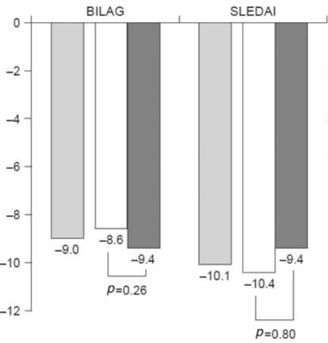
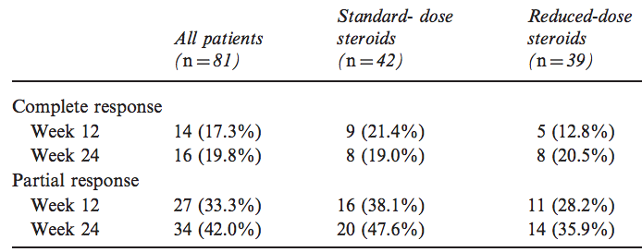
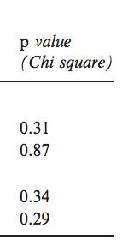
MYLUPUS
Pulsos 0.5g/d + oral (1mg/Kg/d vs 0.5mg/kg/d) -> 24 sem:
n=42
p=0.056
p=0.012

Slide 38
BUT THERE WER SOME IMPORTANT POSITIVES
¿Tarda RTX en hacer efecto?
Linfos B, no Cels. Plasmáticas ya activas (mayoría en orina de NL) -> Bortezomib?
Penetrancia en tejido renal?
Scott E, Clin Immunol 2016

Slide 39
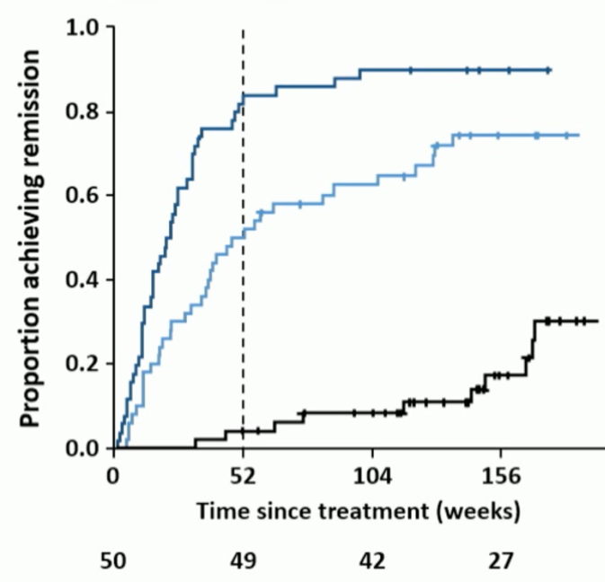
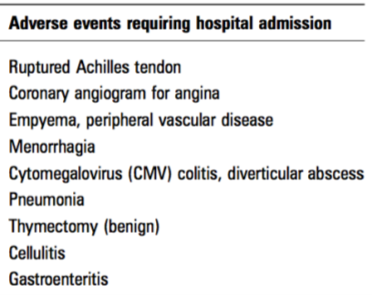
n= 50 NL III-V
Multiétnico
RTX (AR) + 6MP -> MF sin Pred oral
RITUXILUP cohort
¡NO nuevos casos de DM!

Slide 40
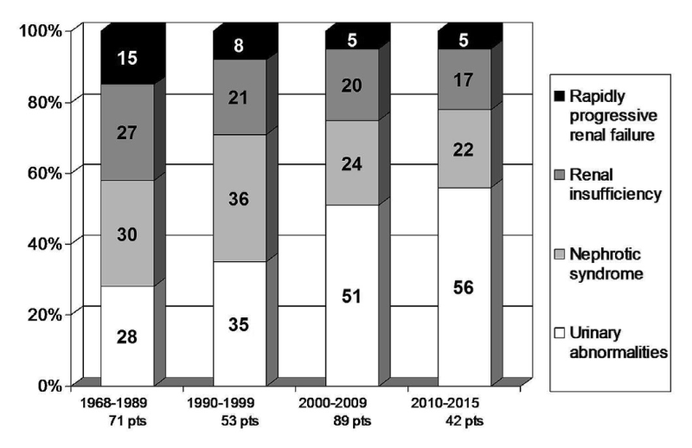

Slide 42
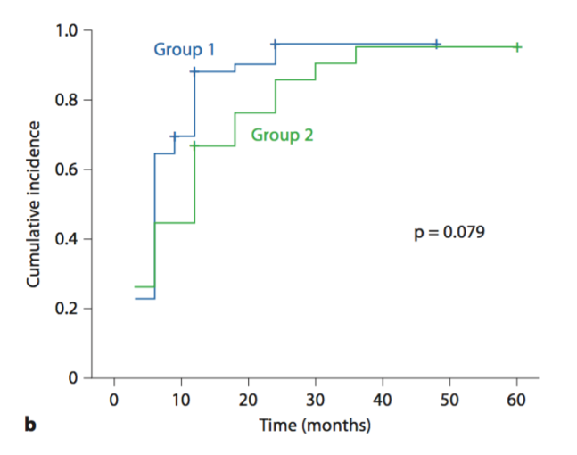
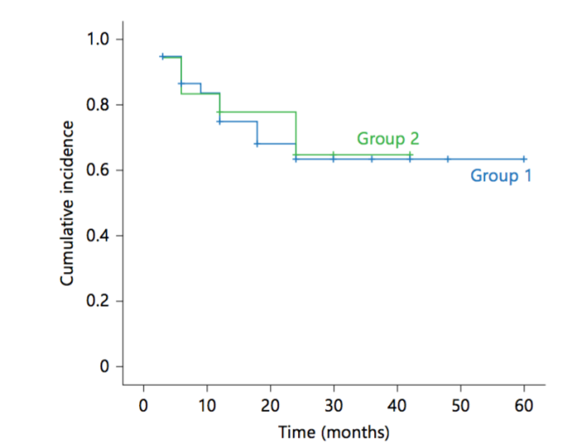
NL II-V n=90
NL II-V n=56
Kaplan Meier estimates of acumulatie probability of response (CR o PR)
eGFR medio:
- 87 ± 23 ml/min/1.73m2 (0.8 Creat)
- 44 ± 12 ml/min/1.73 m2 (1.6 Creat)
(sólo 3 eGFR<30ml/min/1.73m2)
eGFR medio:
- 98 ± 34 ml/min/1.73m2
- 43 ± 14 ml/min/1.73 m2,
(sólo 3 eGFR<30ml/min/1.73m2)
c
cd
Group1: eGFR>60ml/min/1.73m2
Group 2: eGFR< 60 ml/min/1.73m2

Slide 43
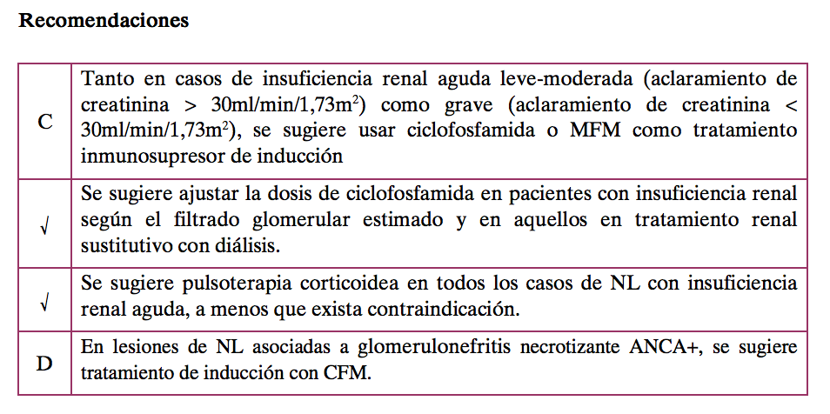
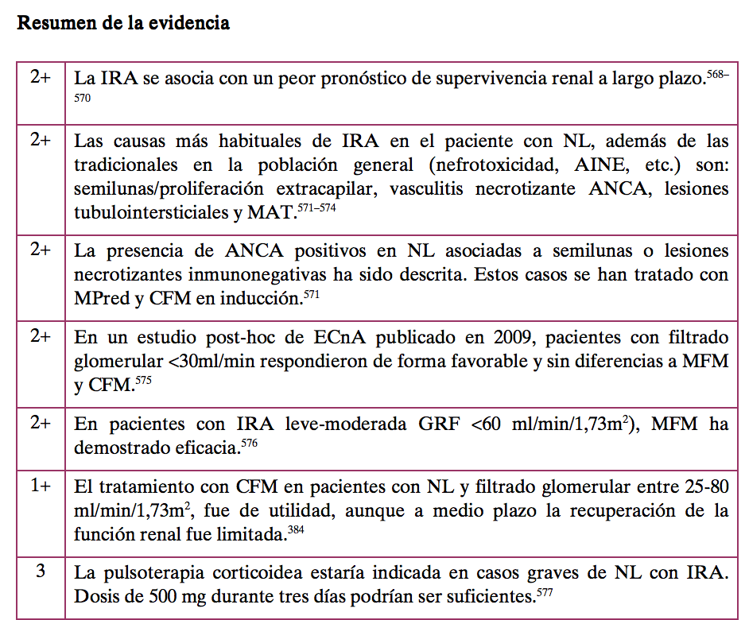

Slide 44
DIAGNÓSTICO:
Anatomía Patológica: - - -
- Lesiones Vasculares
- Lesiones Tubulointersticiales
- Podocitopatía Lúpica
Rebiopsia.
TRATAMIENTO:
Corticoides. Dosis?
Tratamiento en Insuficiencia Renal Grave
Hasta cuándo el Tratamiento de Mantenimiento
“Nuevas” opciones: Triple Terapia
Futuras dianas terapéuticas

Slide 45
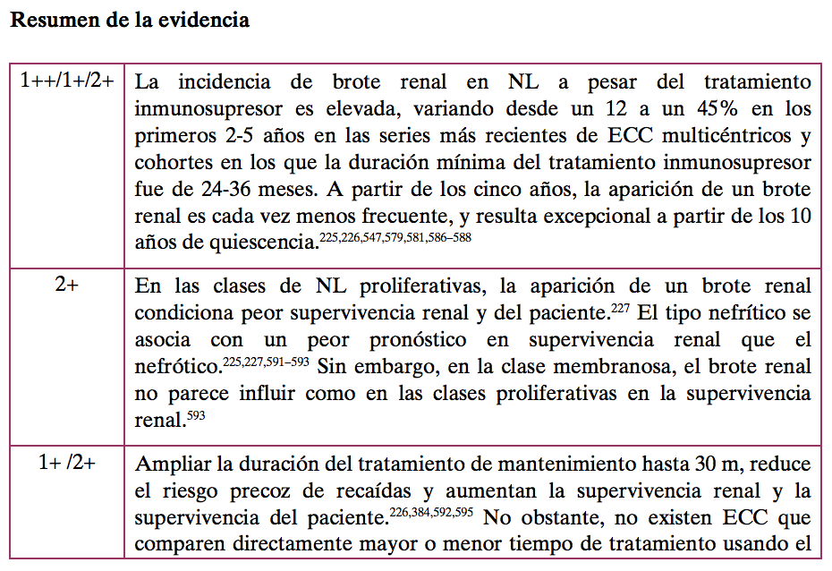

Slide 46
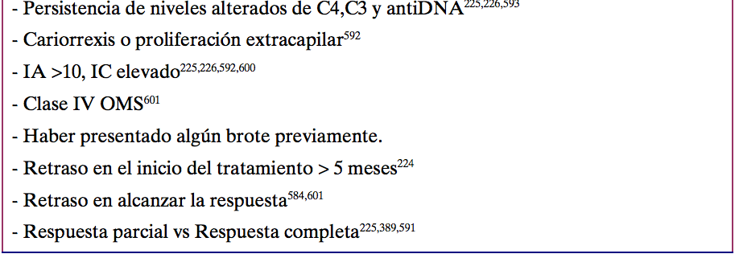
¿A quién retirar el tratamiento y a quién no?
necrosis fibrinoide

Slide 47
PROTEINURIA BASAL COMO F. RIESGO DE RECIDIVA
Characteristics at presentation and therapy of the 52 patients who stopped therapy divided in Group A (patients who never resumed therapy) and in Group B (patients who had to be retreated).
*p=0.06 A vs B
Moroni G Clin exp Rheum 2013
Notes:
In all patients with normal serum cre- atinine, proteinuria ≤0.5g/24h, inactive urine sediment, and no clinical signs of extra-renal activity of SLE for at least 12 months, a progressive reduction of therapy was attempted.
In the majority of the cases, we started to reduce the dosage of immunosuppressive drugs, by halving the dose of MMF, azathioprine, or cyclosporine. After complete elimi- nation of the immunosuppressive drugs, corticosteroids were maintained stable for a 2–3 months and then were halved every 2–3 months until complete with- drawal. Patients who were treated with hydroxychloroquine, antihypertensive drugs, statins or other supportive thera- pies continued the treatment.
Therapy was stopped in 52 patients, in
median 73 months (31.5–125) after the
beginning of induction therapy for LN.
After therapy was withdrawn patients were followed for a median of 172 months (88–292). Patients were divided into two groups. Group A included 32 patients who never had any renal or extra-renal flare of lupus activity during a median follow-up of 101.8 months (44-180) after interruption of treatment.
Group B included 20 patients who had at least one flare-up after treatment withdrawal. The median follow-up after interruption of treatment in group B
was 286 months (183–312). Altogether 20% of our cohort (32 out of 161) were
able to stop therapy until the end of the follow-up and another 12% of patients
(20 out of 161) stopped therapy for one part of the observation.
At diagnosis of LN the only significant differences between group A and
Group B were higher proteinuria (4.75 vs. 2.77g/day; p=0.04) and less frequent
use of cytotoxic drugs in addition to steroids for maintenance therapy
(25% vs. 62.5%; p=0.019) in patients of group B (Table II)

Slide 48
CLOROQUINA, DURACIÓN DE TTO.MANTENIMIENTO COMO FACTORES DE RIESGO DE RECIDIVA
Tabla 3. Comparison between the characteristics at withdrawal of therapy of patients who stopped therapy but did not develop new flares and those who developed new flares.
Moroni G, NDT 2006/Clin Exp Rheum 2013/J Nephrol 2016

Slide 49
DI-GC
Damage Index (DI) en pacientes con IS/GC prolongada
- Hidroxicloroquina
- Retirada (30% pacientes) que, tras 5 años de tto.matenimiento, llevan al menos 3 en REMISIÓN COMPLETA y sin haber presentado ningún brote durante esos años.
DI-BILAG
“Remission off therapy” from “remission on therapy” (2-10%)
- Dose lower than 6 mg prednisone does not appear to increase mortality or cause damage in SLEp with minimal disease activity
No existen buenos predictores de remisión ni de brote (re-biopsia?)
Tto.mantenimiento: Belimumab
Minimizar esteroides (<5-6mg/d) y prevenir morbimortalidad cardiovascular e infecciones debería ser un objetivo prioritario antes que la retirada de la IS
Autoinmunity Reviews, available on line 3 november 2017

Slide 50
Title: An Investigator-Initiated, Phase II, Randomized, Withdrawal Study of Mycophenolate Mofetil (MMF) in Patients With Stable, Quiescent Systemic Lupus Erythematosus (SLE)
Purpose: This trial seeks to describe the effect of withdrawal from mycophenolate mofetil (MMF) on risk of clinically significant disease reactivation in quiescent SLE patients who have been on long-term MMF therapy.
Participants who have had inactive disease for at least 24 weeks will be enrolled.
Half the subjects will continue on MMF and half the subjects will be tapered off their MMF within 12 weeks.
All subjects will continue hydroxychloroquine and small doses of prednisone as needed.

Slide 51
12-36 m

Slide 52
12-36 m
- 1º reducir IS poco a poco hasta suspender.
- 2ª reducir GC poco a poco hasta suspender.
- Monitorización cercana, una vez suspendido: cada15 días (2m) —> mensual (6m) —> 2-3m: U/Creat, orina: sedimento, PRU, DNA/C3-4, SLEDAI
¿BIOPSIA DE PROTOCOLO FINAL MANTENIMIENTO?

Slide 53
DIAGNÓSTICO:
Anatomía Patológica: - - -
- Lesiones Vasculares
- Lesiones Tubulointersticiales
- Podocitopatía Lúpica
Rebiopsia.
TRATAMIENTO:
Corticoides. Dosis?
Tratamiento en Insuficiencia Renal Grave
Hasta cuándo el Tratamiento de Mantenimiento
Refractariedad. “Nuevas” opciones: Triple Terapia
Futuras dianas terapéuticas

Slide 55
Hidroxicloroquina - MMF, ACN - Prednisona
Estatina - ARA 2/IECA - Analgésicos - AAS/ACO- Antidepresivos - Ansiolíticos…
Niveles, Consulta DUE, Dispositivos,CFiv/RTX
Repasar tiempo de evolución, biopsia previa, rebiopsia?

Slide 57
N=40 (20+20). PRU 4.4 g/d, CREAT 0.87 mg/dl (eGFR 99 +/-23ml/min/1.73), Creat>1.24 5% (n=1).
NL IV-V, IA 9, IC 1.3
n=20 NL IV+V sin subclases (a-d)
Nefrotoxicidad ACN
Relapses tras retirada
Raza (China)

Slide 58
n= 181x rama (362): MF1gr/d+FK (5) vs CF (NIH). Pred pulsos + 30mg/d (=)
PRU 2.58 g/d (2.34-5.44), CREAT 0.80 mg/dl (0.64-1.05), 21% eGFR < 60 (2.5% < 30ml/min/1.73m2),
Clases III-V (V 19%), IA 7, IC 1.
MEJOR MULTITARGET:
- RC 46% vs 26%, p<0.001
- RG y tiempo para RG p<0. 001
- SLEDAI (p<0.001), C3 (p=0.22)
RAM:
- Mayores NDS-
- CF: GI (p<0.001) , leucopenia (p>0.003)
- FK/MF: temblor (p=0.037).
84%
(RC+RP)
63%
Metodológicamente ok
NL “leves”
Raza

Slide 59
n= 116 (MT -> MT) vs 90 (CF -> AZT)
t= 18 meses
RAM: MT 16% < AZT 44% (p=0.02)
7.6%
5.4%

Slide 60
MULTITARGET: Añadido a Terapia Estándar (MMF+Pred*)
FGHSFG
*Pred: 6MP 0.5-1gr (45kgs) + 25 mg/día —> 8 sem: 5mg/d —> 12 sem: 2.5 mg/d

Slide 61
G
Pendergraft, ASN 2016/2017

Slide 63
Más eficaz:
MF+FK+Pd (OR 2.69, IC 1.74-4.16)
FK + Pd (OR 1.74, IC 1.1-2.8)
MF + Pd (OR 1.44, IC 1-2)

Slide 65
ACN EN NEFRITIS LÚPICA
PROS Mok CC NDT 2016; 31:1561-1566 | CONTRAS Nieto, Jayne NDT 2016; 31:1567-1571
Antiproteinúrico estabilizador citoesqueleto podocitario | Nefrotoxicidad: Contraindicado en IR<60/45ml/min/1.73m2, Estudios a largo plazo…
Gestantes, Lactancia, Inocuo Fertilidad | HTA, Hiperglucemia
Terapia combinada: menor dosis, menor toxicidad | No dosis estándar Monitorización 💰
Potencia efecto Corticoides (Glicoproteina P) | Interacciones Cit.P 3A5
No leucopenia | Infecciones, Tolerabilidad
Raza
Nefrotoxicidad largo plazo
Recaídas tras suspensión
pros y cons
2016

Slide 66
DIAGNÓSTICO:
Anatomía Patológica: - - -
- Lesiones Vasculares
- Lesiones Tubulointersticiales
- Podocitopatía Lúpica
Rebiopsia.
TRATAMIENTO:
Corticoides. Dosis?
Tratamiento en Insuficiencia Renal Grave
Hasta cuándo el Tratamiento de Mantenimiento
“Nuevas” opciones: Triple Terapia
Futuras dianas terapéuticas

Slide 67
CEL.DENDRÍTICA:
INF-1: Anifrolumab
TWEAK: BIIB 023
ESTIMULACIÓN T y COESTIMULACIÓN T-B:
CD40/CD40L: antiCD 40 Fab
CD28/CD 80: Abatacept
CÉLULA B:
CD 20: Rituximab, Obinutuzimab
Anti BAFF/BLyS: Belimumab, Tabalimab
CÉLULA PLASMÁTICA longeva Y:
Bortezomib
Carfilzomib
Ixazomib
COMPLEMENTO: Eculizumab
fh
gfg
fh
gfg
MP/pDC
Paril SV, JASN 2016

Slide 68
⏎
⏎
Sinaptopodina Podocina
Nefrina
VEGF
TRPC6
Actina
GC, ACN RTX Abatacept
CCX3CL1/CX3CR1
IL-23/IL-17
ANCA atípico (anticatepsin IgG):
6MP/PF/CF
⏎
⏎
Complemento
Trombomodulina
6MP
PF
Eculizumab
Vimentina
Fibronectina (TGFb y colágeno)
BCL2 (apoptosis Linfos): NZB/WF
6MP
Yu, Haas, Glassock, Nature Review 2017

